Slide 1
Explorando la Amabilidad
Capítulo 1 Experiencia de aprendizaje 1

Slide 2
Chequeo
Dedicaremos un tiempo esta clase para aprender sobre nosotros mismos y de los demás.
Haremos una actividad para aprender sobre la felicidad y la amabilidad.
Aprenderemos cómo podemos hacer de nuestra aula un lugar feliz para aprender, donde todos nosotros nos podemos sentir seguros.

Slide 3
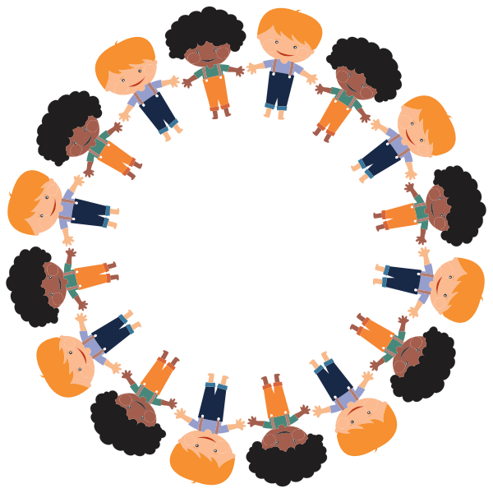
Actividad de comprensión 1 - Un paso adentro; Un Paso afuera
Cuando diga algo que te guste, entra en el círculo.
Cuando digo algo que no te gusta, sal del círculo.

Slide 4
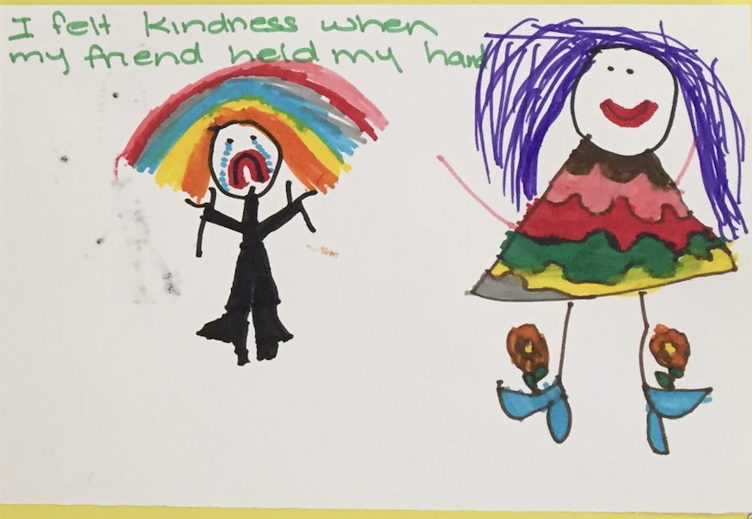
Actividad de comprensión 2 - Recordando y Dibujando la Amabilidad
Recuerda un momento en que alguien fue amable contigo.
¿Cómo se veía la escena? ¿Qué pasó? ¿Cómo te veías tú? ¿Cómo te sentiste?
Haz un dibujo de este recuerdo.

Slide 5
Revisión
Ustedes qué creen: ¿todos queremos ser felices?
¿A todos nos gusta la amabilidad más que las intenciones desagradables/molestas?
¿Cómo nos sentimos cuando las personas son amables con nosotros?
¿Cómo nos sentimos cuando las personas son desagradables/mal intencionadas?

